Slide 1


Проблема:
Не удобно использовать дополнительное приложение в виде Яндекс диска, когда вам отправили файл в Telegram и вы хотите его выгрузить. Мы упростили вам жизнь.

Slide 2



DISKOGRAM
Яндекс Диск в Telegram
@YandexDisk_TGBot
Преимущество 2
Преимущество 1
Выгрузка файлов в реальном времени
Регистрация каждого отдельного пользователя
Преимущество 3
Полное взаимодействие со своим Диском

Slide 3
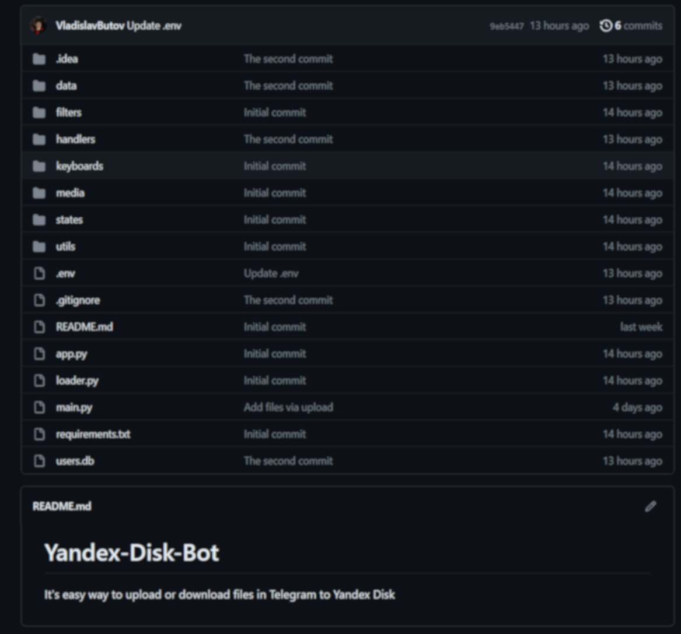
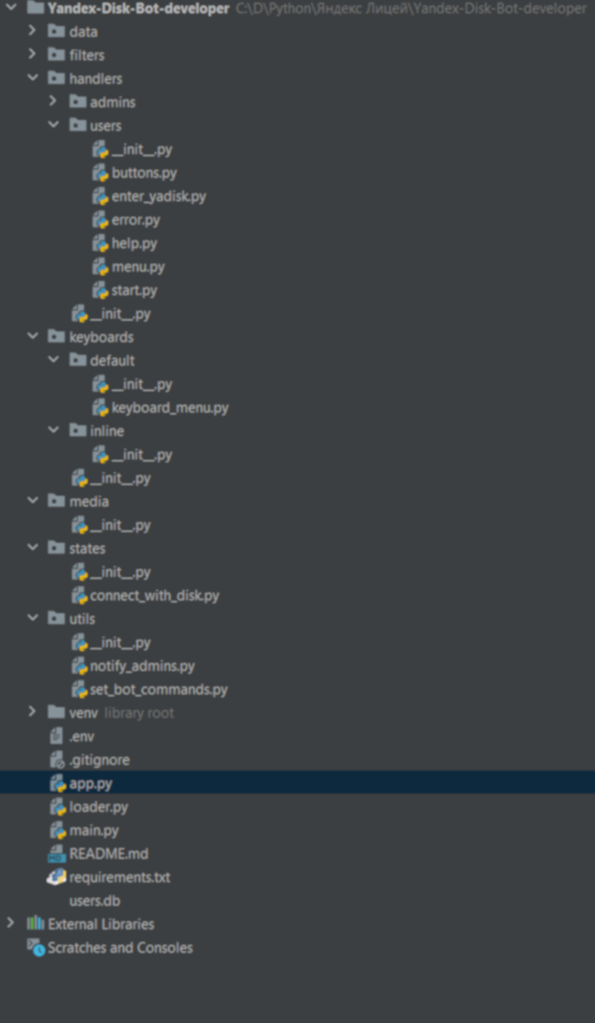


Реализация
Структура
Все фйлы проекта граммотно структурированы и правильно взаимодействуют между собой.
Как все устроено
Технологии
Бот реализован при помощи асинхронной библиотеки aiogram, BOT API, YANDEX API, flask на языке Python.
Все выгружено на Github.

Slide 4

Дальнейшее развитие
Выводы и подведение итогов
Сделать сервис автономным с платной подпиской
Ускорение алгоритмов
Ускорить алгоритмы взаимодействия с пользователем
Сделать бота незаменимым инструментом пользователя и отличным помощником

Slide 5


DISKOGRAM
Яндекс Диск в Telegram
@YandexDisk_TGBot
Developers TG:
Владислав Бутов: @vladislavmain
Святослав Осипов: @swyatoslavik
При поддержке: Yandex lyceum & IT CUBE
TG BOT

